Slide 1
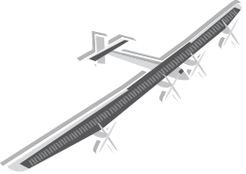

Slide 2
De onde vem a energia
Sabem de onde
vem a energia
A energia permite-nos mudar qualquer coisa
à nossa volta: transformar escuridão em luz,
aquecer uma sala que esteja fria, deslocarmo-nos
de um lado para o outro...

Slide 3
De onde vem a energia
Quando comemos ficamos com energia para brincar, estudar, correr. Os alimentos são a nossa fonte de energia. Sem eles ficamos cansados e sem vontade de nos mexer.
Sabem o que faz andar os carros, acender uma
lâmpada, navegar os barcos à vela?
Conhecem outras
fontes de energia

Slide 4
De onde vem a energia
Energias Renováveis
(aquelas que não acabam)
Solar
Geotérmica
Eólica
Hídrica
Biomassa
Energias Não Renováveis
(aquelas que um dia vão acabar)
Combustíveis fósseis
Petróleo, Gás Natural e Carvão
Combustíveis nucleares
Metais radioativos
como por exemplo o urânio

Slide 5
Energias Renováveis

Slide 6
Energias Não Renováveis

Slide 7
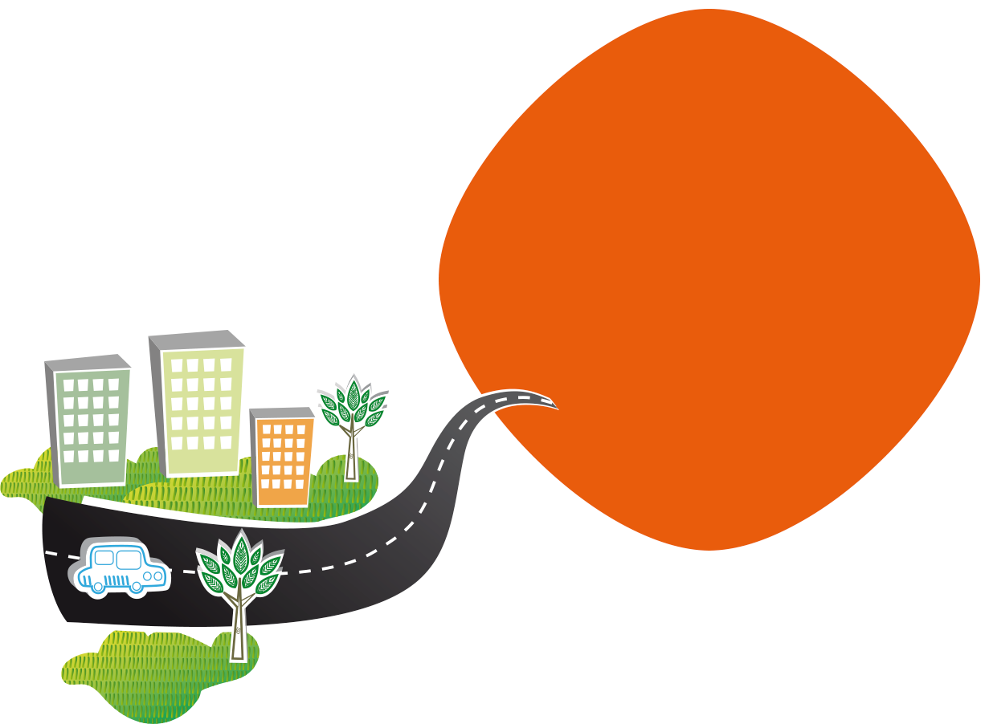
Como podemos
usar a energia
da melhor
forma

Slide 8
Eficiência Energética
Desligas as luzes
quando não estão
a ser utilizadas?
Aproveitas a luz
solar, abrindo bem
os estores sempre
que está sol?
Desligas sempre
a televisão
e o computador
na tomada?
Sabes que as lâmpadas
fluorescentes produzem
a mesma luz, mas
gastam menos energia?

Slide 9
Eficiência Energética
No Verão, em vez de usar o ar
condicionado quando está muito
calor, abres as janelas durante a
noite para deixar o ar fresco entrar?
No Inverno, ligas o aquecedor
só depois de veres se as
janelas estão bem fechadas
para o calor não sair?
Dizes aos teus pais para só colocarem as máquinas de lavar a loiça e a roupa a funcionar, quando já estão cheias e com temperaturas baixas?

Slide 10
Eficiência Energética
Sabias que, por cada
tonelada de papel
reciclado, evitamos
cortar 14 árvores
Reciclas? Põe as
embalagens no
Ecoponto amarelo,
o vidro no verde
e o papel no azul.
PILHÃO
E as pilhas? Coloca-las
no pilhão?
Fechas a torneira enquanto
lavas os dentes?

Slide 11
E como nos
podemos
deslocar
poupando
energia

Slide 12
Como te deslocas?
Utilizar os
transportes
públicos.
Ir a pé, de
skate ou
de patins.
Dizer aos pais
para comprar
um carro híbrido.
Ir de bicicleta e,
sempre que possível,
numa ciclovia.

Slide 13
Que marca
deixa a
energia que
consumimos

Slide 14
Pegada Energética
Uma das formas de reduzirmos a nossa pegada energética
é utilizarmos a política dos três R’s:

Slide 15
Um projeto educativo

